Slide 1
後期グループ開発
織田 武瑠
矢野 大暉
山口 力也

Slide 2
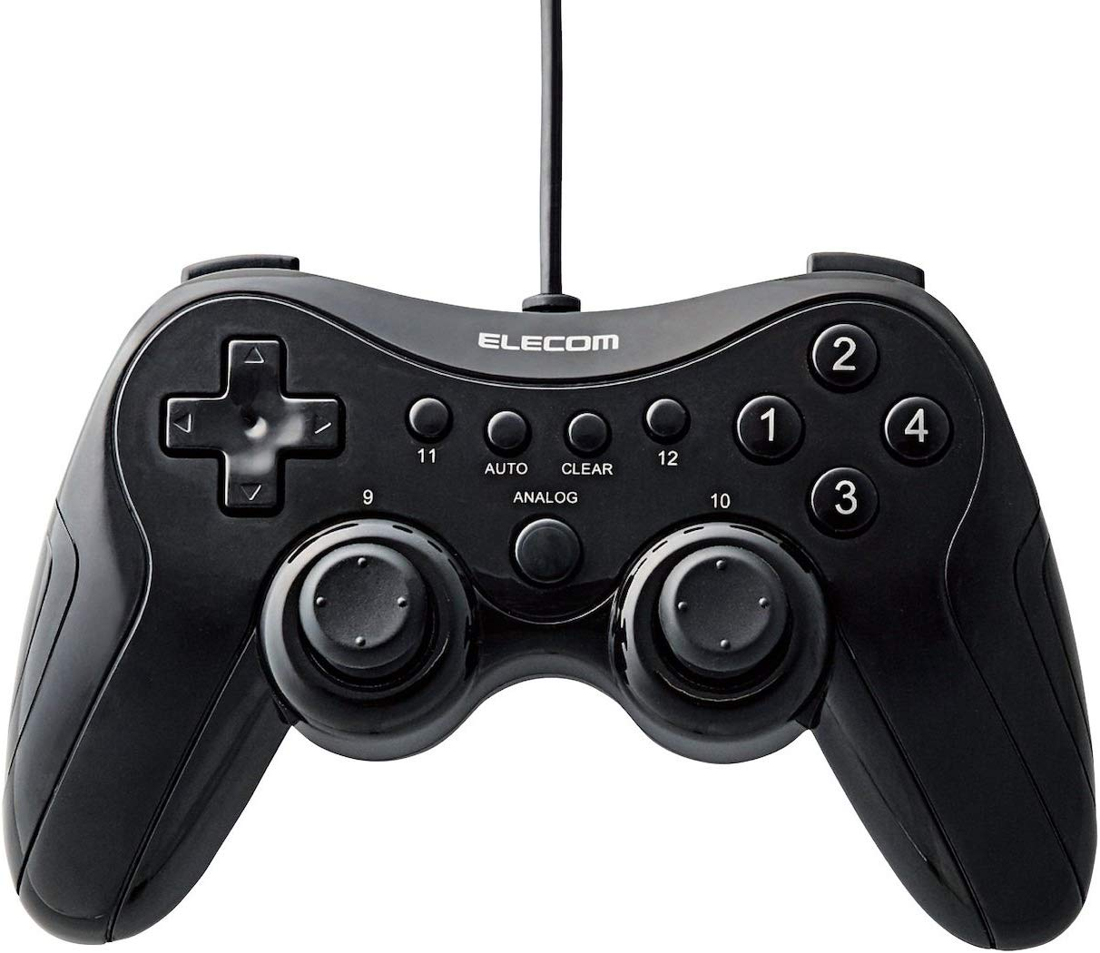
1.技術関係について
(A)ハードウェア構成
使用するハードウェア
ジョイパッドを使用する
使用するインターフェイス
SDL2を用いて入力を行う
Notes:
技術関係についてです。ハードウェア構成は次のようになっています。
使用するハードウェアとしてはジョイパッドを使用します。
使用するインターフェイスとしては、SDL2のライブラリを用いて、マルチスレッドでコントローラの入力処理を行います。

Slide 3
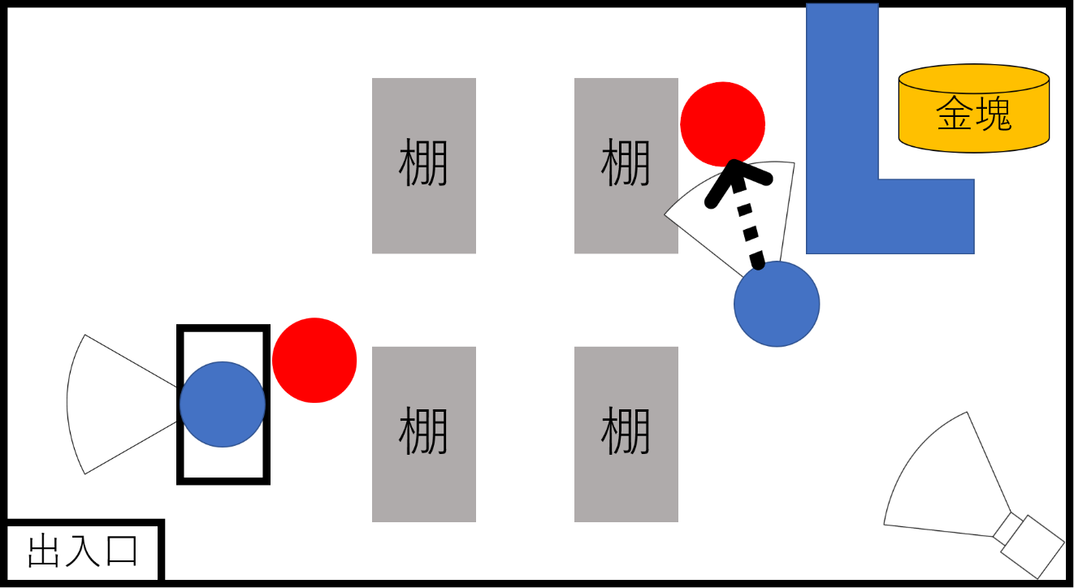
1.技術関係について
(B)ゲームシステム
ゲームAI搭載のNPC、カメラ
ここでのゲームAIは、「ルールベースAI」を使用する
＜具体例＞
・NPCにプレイヤーが近づいた時、NPCがプレイヤーの方へ向く
・監視カメラの近くをプレイヤーが通ったとき、プレイヤーの方向に向く
リアルタイムなネットワーク通信（キャラクター、敵の位置など）
Notes:
ゲームシステムとしては特徴として2つあげることができます。
まず１つはゲームAIを搭載させたNPCと監視カメラです。ここで使用するAIはルールベースAIを使用し、プレイヤーの動きによってルールを適用させます。ルールベースAIとは、ルールごとに挙動を変更するAIのことで、この場合だとプレイヤーの動きがルールにあたります。
具体例としては、「NPCにプレイヤーが近づいたときにNPCがプレイヤーのほうへ向く」ことや、「監視カメラの近くをプレイヤーが通ったときに、プレイヤーの方向へカメラが向く」などです。。
イメージとしては、右上の図のように、プレイヤーを示す赤丸がNPCを示す青丸に近づくと、NPCの視点がプレイヤーの方向に向けられるといったイメージです。
２つめはリアルタイムなネットワーク通信を行うということです。
プレイヤーやNPC、カメラの動きなどをリアルタイムに各クライアントへ送信します。
並列処理が増えるため、マルチスレッドを使用して開発をすすめる予定です。

Slide 4
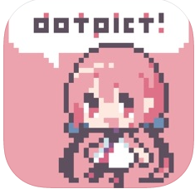
1.技術関係について
(C)その他
カメラ、操作するキャラはオリジナルの素材を作成して使用する
無料ドット絵作成アプリ「ドットピクト！」 →
Notes:
その他、ゲーム作成に使用する素材ですが、自分たちで作成したものを使用します。
具体的には、ドット絵を作成するソフトを使用して、オリジナルのキャラクターを作成します。

